Slide 1


Slide 2


Hướng dẫn Viết Unit Test Case
Theo Chức Năng / Màn Hình

Slide 3
Giai đoạn test
UT
Test từng item/xử lý
UAT
Test theo điều kiện done của US theo quan điểm của người dùng
IT
Test từng luồng nghiệp vụ
Regression Test
Test luồng nghiệp vụ chính của hệ thống đame bảo không ảnh hưởng trước khi release

Slide 4
1. UT
Mục tiêu đào tạo
Hiểu khái niệm Unit Test trong ngữ cảnh UI theo chức năng/màn hình
Biết cách phân tích một màn hình UI thành các chức năng nhỏ để test
Viết test case chi tiết dựa trên tương tác với UI trên hệ thống (không liên quan code)

Slide 5
1. UT
Khái Niệm Unit Test UI Theo Chức Năng
Unit Test = test đơn vị chức năng riêng biệt (form, bảng, modal...)
Mục tiêu:
Đảm bảo logic UI đúng theo flow
Đáp ứng yêu cầu người dùng
Phát hiện sự sai khác trước khi test tích hợp
Test manual Trên MT Test/MT STG hoặc Test bằng tool (Selenium, Katalon...)

Slide 6
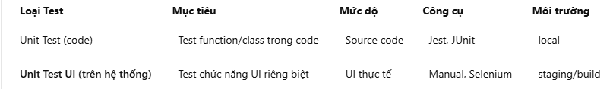
1. UT
Phân Biệt Loại Test

Slide 7
1. UT
Các Bước Viết Unit Test UI
Xác định đơn vị test: form, bảng, modal, popup, filter...
Tìm behavior cần kiểm tra:
Input nào?
Output mong muốn?
Hành vi tương tác?
Viết test case chi tiết theo từng behavior
Ghi rõ dữ liệu test, bước thực hiện, kết quả mong đợi

Slide 8
1. UT
Kiểm tra từng item trên màn hình chức năng hoặc từng API
=> Đảm bảo Hệ thống hoạt động chính xác theo thiết kế/spec
Người thực hiện: Dev/Tester
UT cần cover những gì?
Thời điểm test:
Sau khi hoàn thiện chức năng/xử lý/màn hình
Mục tiêu: Đảm bảo xử lý đúng
UI: Đầy đủ, không xô lệch, chuẩn chỉnh, đúng thiết kế
UX: đồng bộ với hệ thống, dễ dùng, dễ hiểu
Dữ liệu get ra đúng, dữ liệu lưu DB đúng
Đảm bảo các xử lý chạy đúng
Đảm bảo đã cover đủ các trường hợp lỗi

Slide 9
1. UT
Các nhóm testcase cơ bản
Đi đến màn hình cần test
Xác nhận layout
Xác nhận giá trị khởi tạo
Kiểm tra các trường hợp lỗi Validate (Lỗi FE)
Kiểm tra các trường hợp lỗi Nghiệp vụ (Lỗi BE)
Kiểm tra Case thành công
Xác nhận DB thay đổi
Xác nhận điều hướng
Kiểm tra hoạt độngc ủa các button trên màn hình
Check performance
Check Security
Check các case khác (Check các case đồng thời, các case đặc biệt ..)

Slide 10
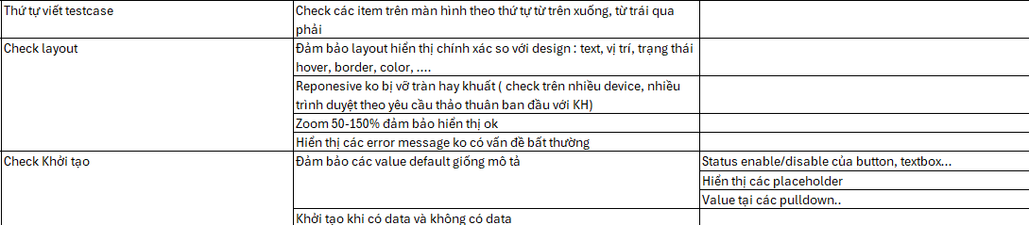
1. UT
Nhóm Tetscase Layout, khởi tạo

Slide 11
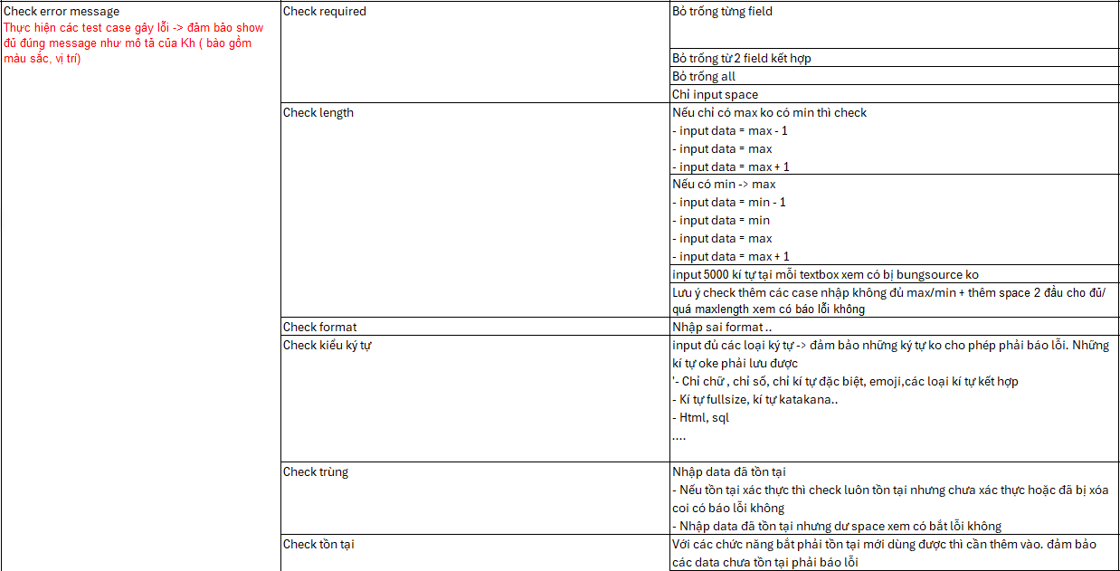
1. UT
Nhóm Tetscase LỖI PHỔ BIẾN

Slide 12
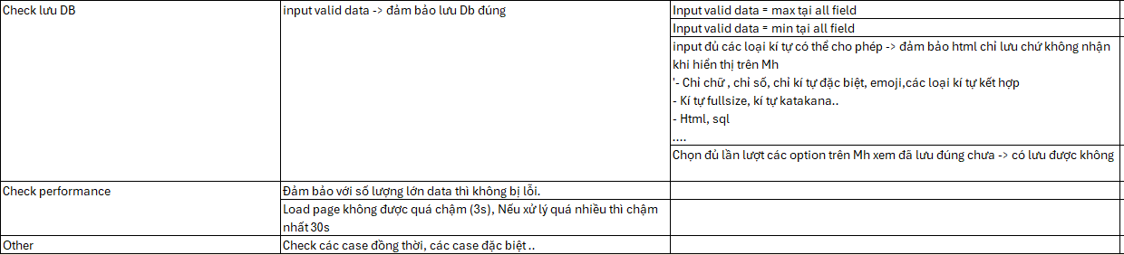
1. UT
Nhóm Tetscase Thành công và tcs khác

Slide 13
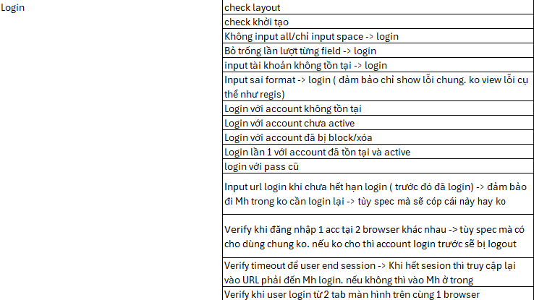
1. UT
Testcase Login tham khảo

Slide 14
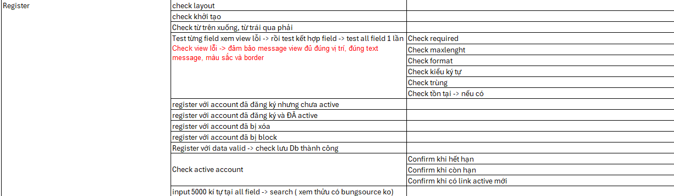
1. UT
Testcase Register tham khảo

Slide 15
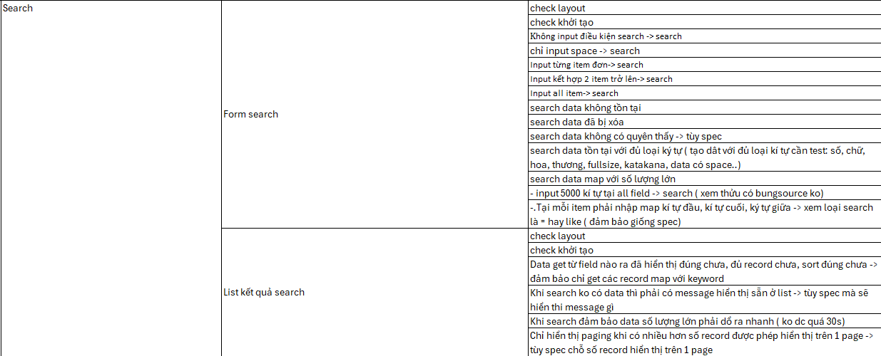
1. UT
Testcase Search tham khảo

Slide 16
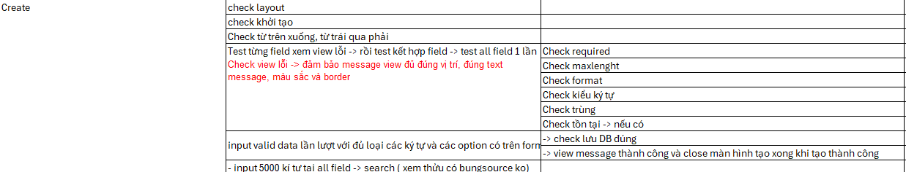
1. UT
Testcase Create tham khảo

Slide 17
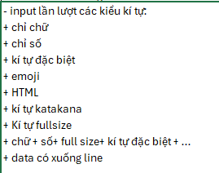
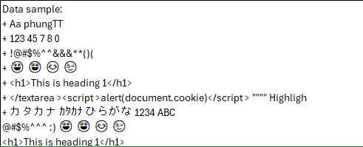
1. UT
Data Test sample tham khảo (Check kiểu kí tự)

Slide 18
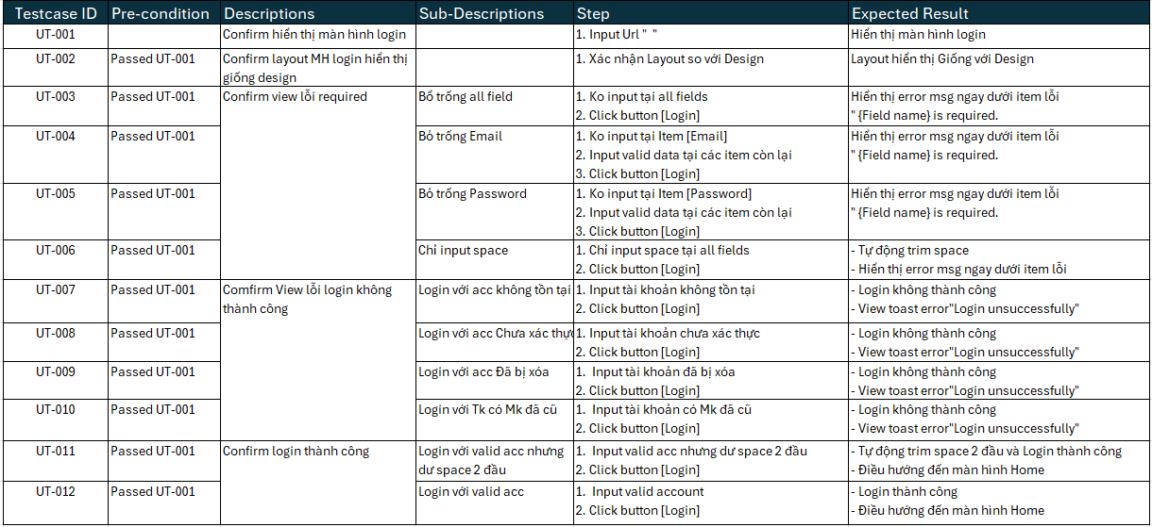
1. UT
Format Test Case Mẫu

Slide 19
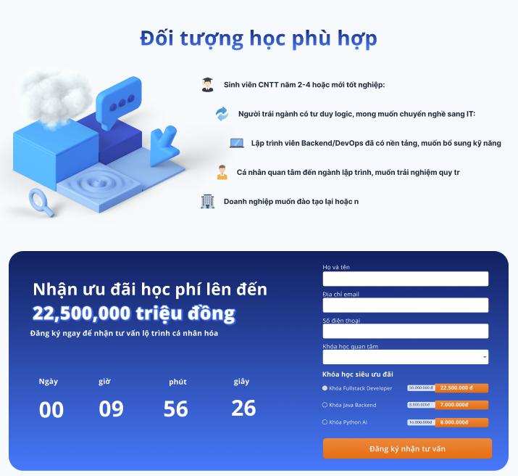
Thực hành Tạo testcase Ut cho form đăng ký

Slide 20
2. IT
Test theo từng luồng nghiệp vụ
Người thực hiện: DEV
Thời điểm test:
Sau khi tất cả chức năng/Xử lý của luồng nghiệp vụ đó đã hoàn thành
Mục tiêu: Đảm bảo đáp ứng được flow sử dụng của người dùng
Dễ sử dụng
Đầy đủ các tính năng cần thiết
Bỏ đi các tính năng dư thừa không dùng đến
Thêm các tính năng cần thiết để giải quyết được mong muốn/vấn đề người dùng
Đảm bảo các chức năng dùng được khi tích hợp với nhau

Slide 21
3. UAT
Thoả mãn tất cả điều kiện done của US
Người thực hiện: QC
Thời điểm test:
Sau khi hoàn thành một US (trước khi PO review)
Mục tiêu: Đảm bảo output đã thoả mãn điều kiện done của US và đáp ứng được mong đợi của người dùng
Đứng trên quan điểm người dùng để test (dễ dùng, dễ hiểu)
Feedback các nội dung cần chỉnh sửa hoặc thêm mới để đáp ứng được mong đợi/giải quyết được vấn đề của người dùng
Loại bỏ các tính năng không cần thiết

Slide 22
4. ST/Regression Test
Test luồng nghiệp vụ chính của hệ thống
Người thực hiện: DEV
Sử dụng follow UAT có mức độ ưu tiên cao để test
Thời điểm test:
Sau khi tất cả các US của sprint hoàn thành (khi có bản build mới)
Mục tiêu: Đảm bảo không phát sinh lỗi từ các thay đổi làm ảnh hưởng đến người dùng
Các nghiệp vụ chính của người dùng khi sử dụng hệ thống vẫn dùng tốt, không bị ảnh hưởng

Slide 23
The end

